Slide 1
Diagnostika

Slide 2
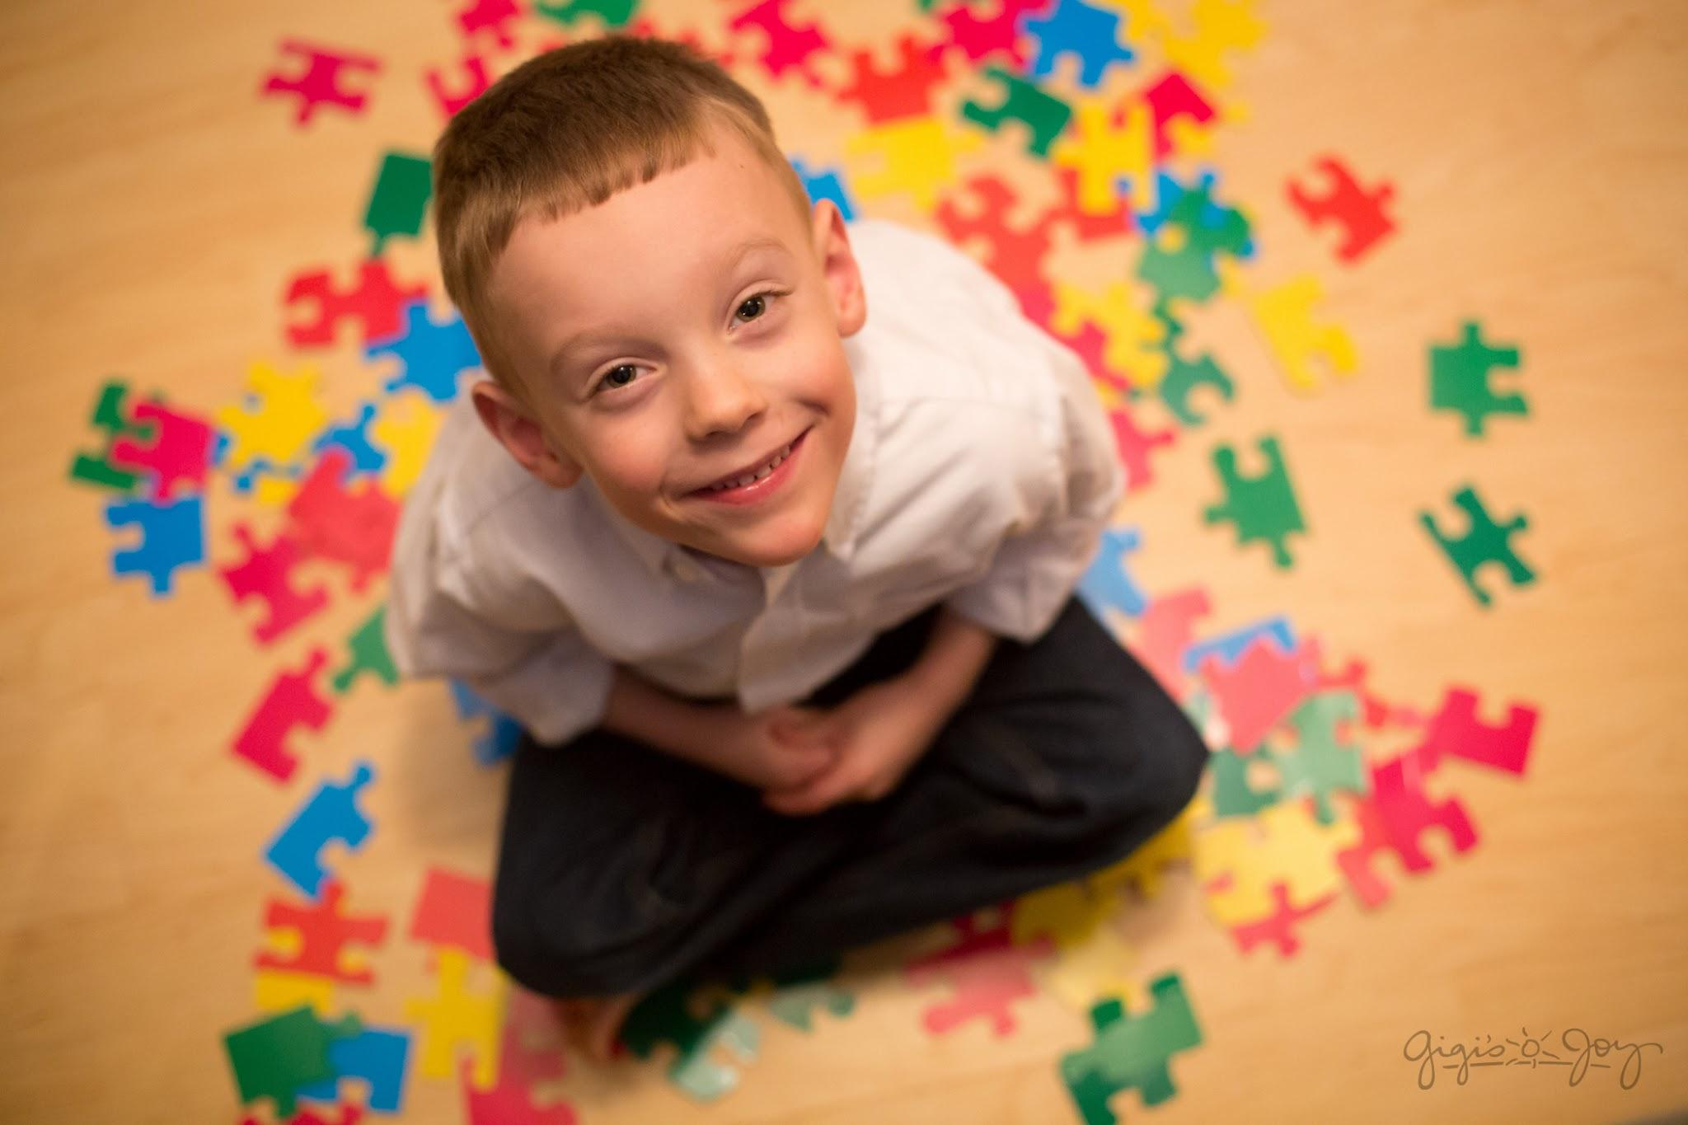
Čo treba zistiť?
symptómy
komunikácia
sociálna interakcia
repetitívne správanie
ďalšie prejavy
typ metódy
rozhovor
pozorovanie
dotazník

Slide 3
Diagnostika
Vývojový monitoring Vývojové miľníky
Vývojový screening (9, 18, 30 mesiacov)
Konkretizácia diagnózy klinický psychológ
psychiater

Slide 4
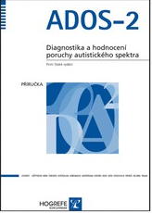
ADOS-2
Špecifická diagnostická škála
Kategória A s výnimkou povinného výcvikového kurzu
+ 12 mesiacov
5 modulov
30-90 minút
individuálna administrácia
semištruktúrované/štruktúrované rozhovory alebo hry
stimulácia určitého správania - posudzovanie intenzity
americké normy
72 000,- KČ

Slide 5
CARS2
Posudzovacia škála detského autizmu
Screeningová škála
Kategória A
+2 roky
3 podtypy
štandardná
pre vysokofunkčných
pre rodičov a opatrovateľov
posudzovanie na základe frekvencie, intenzity, trvania a atypickosti správania
3 150,-Kč

Slide 6
ADI-R
Špecifická diagnostická škála
Kategória C
+2 roky (mentálna úroveň)
90-150 minút
93 položiek
štandardizované interview s rodičom alebo ošetrovateľom
založené na vývojovej histórii dieťaťa
posúdenie triády
Ďalšie posudzovacie škály

Slide 7
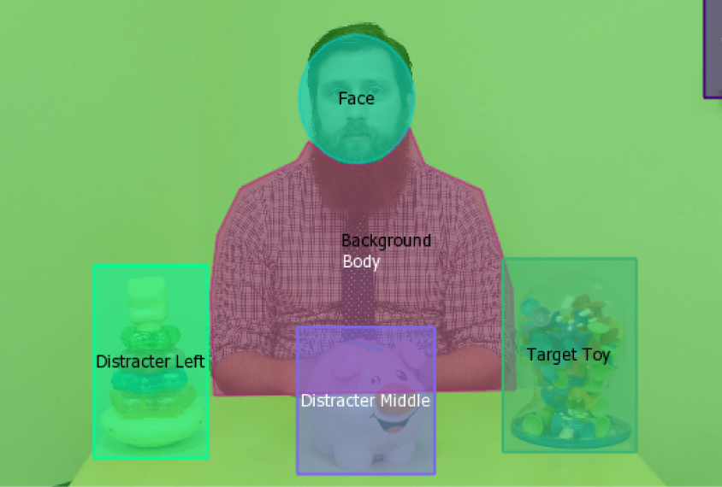
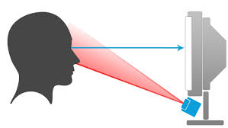
Alternatívne možnosti
Diagnostický algoritmus

Slide 8
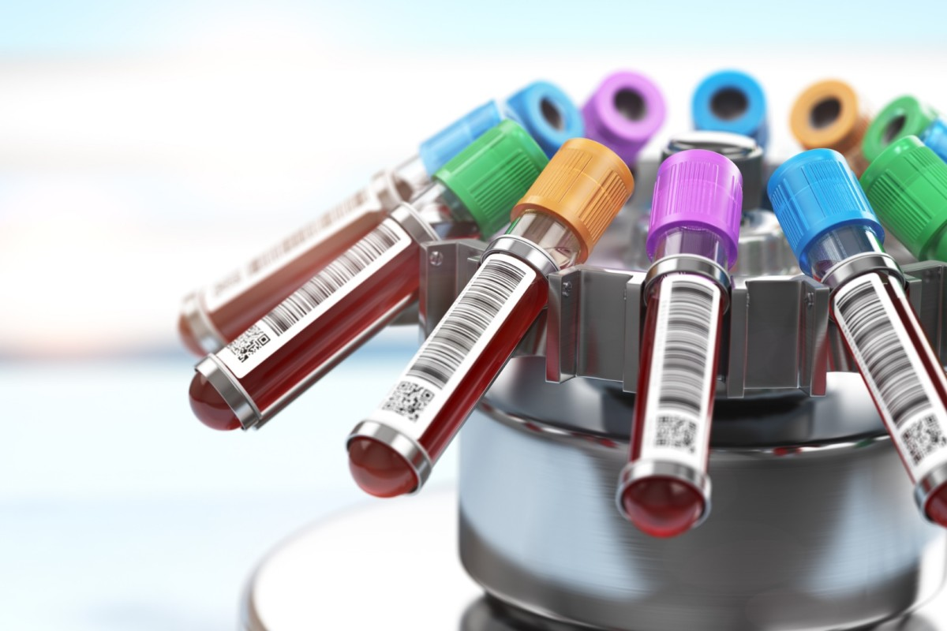
Budúcnosť diagnostiky…
NeuroPointDX - NPDX ASD Test
Profil metabolitov v krvnej plazme
18-48 mesiacov
1100
50% spoľahlivosť testu

Slide 9
Diferenciálna diagnostika
Neurovývojové
oneskorenie reči
porucha intelektu
porucha vývoja koordinácie
Psychické poruchy
ADHD
poruchy nálad
úzkostné poruchy
OCD
psychózy
poruchy správania
Ochorenia s vývinovým regresom
Rettov syndróm
Epileptická encefalopatia
Iné
poškodenie zraku
poškodenie sluchu
selektívny mutizmus
neprospievanie

Slide 10
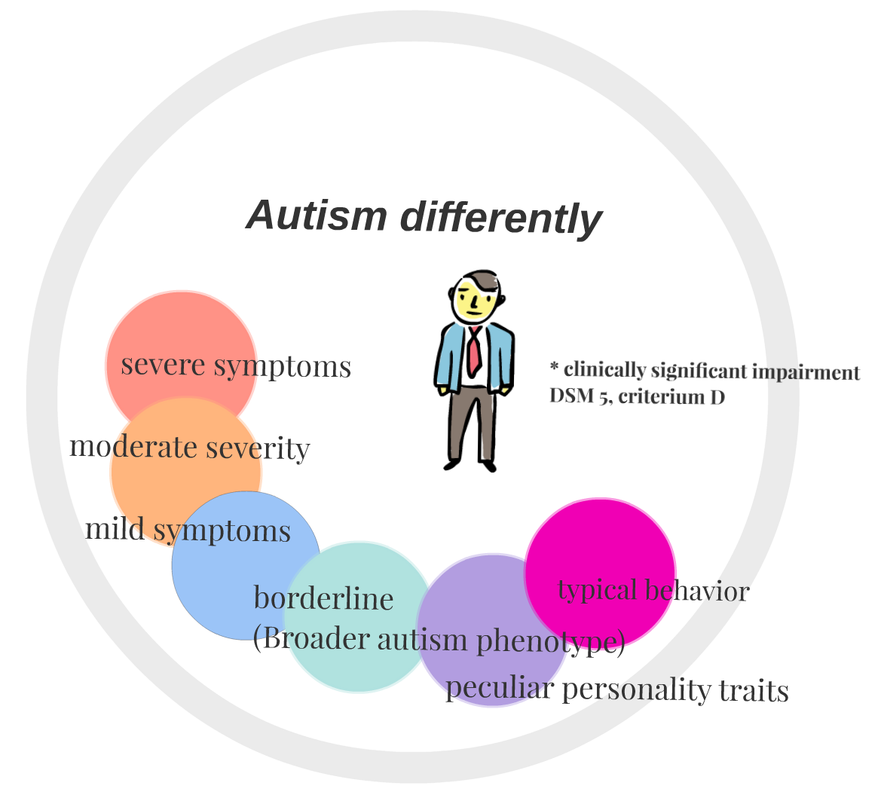
Test 1
Test 2

Slide 11
Zdroje obrázkov
https://images.ctfassets.net/zvaujq68yh0h/3U9nFmNsFimUceWYs0Eicc/425363c3eea5b8eaa254fef37e80c5dc/1.jpg https://s3.amazonaws.com/spectrumnews-web-assets/wp-content/uploads/2018/10/15145031/20181024-BehaviorPredictors844.jpg https://encrypted-tbn0.gstatic.com/images?q=tbn:ANd9GcSE2GiMnlRpWIcbgX6WjIh7JadKyxJ-k1xJUw&usqp=CAU https://assets.newatlas.com/dims4/default/9a817fc/2147483647/strip/true/crop/1620x1080+0+0/resize/1200x800!/quality/90/?url=http%3A%2F%2Fnewatlas-brightspot.s3.amazonaws.com%2Farchive%2Fblood-protein-test-alzheimers-1.jpg https://gracemedicalaestheticstx.com/wp-content/uploads/2019/03/shutterstock_731147215.jpg https://psychoprof.sk/36-home_default/ados-2-diagnostika-a-hodnotenie-poruchy-autistickeho-spektra.jpg https://www.proedinc.com/Content/Site187/ProductImages/13565.jpg

